Slide 1
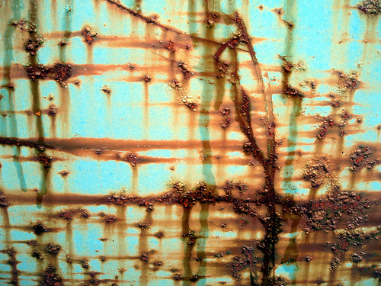
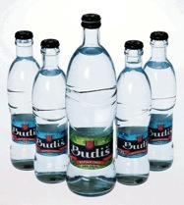
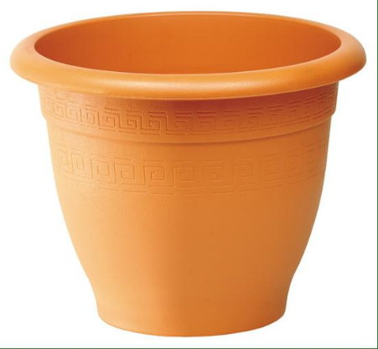
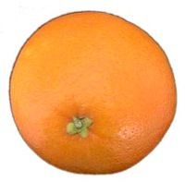
Alkény a alkíny

Slide 2
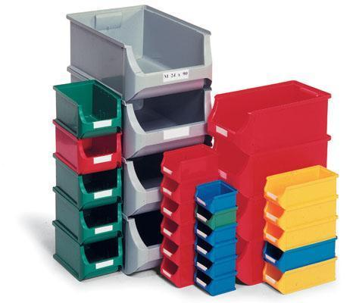
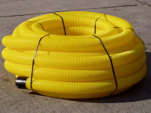
Alkény
sú to uhľovodíky, ktoré majú v molekule aspoň jednu dvojitú väzbu a otvorený reťazec
v názve majú charakteristickú príponu -én

Slide 3
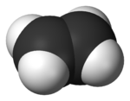
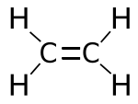
Etén (etylén)
C₂H₄ CH₂ = CH₂

Slide 4
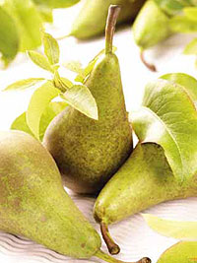
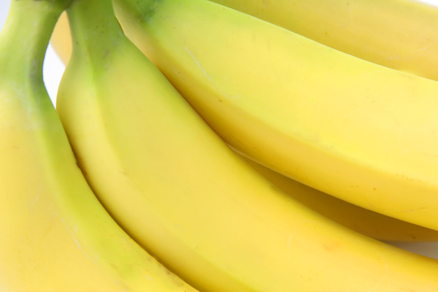
Vlastnosti eténu
sladkastý plyn, ktorý vzniká pri dozrievaní ovocia
je horľavý
so vzduchom tvorí výbušnú zmes

Slide 5
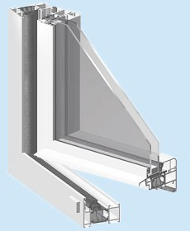
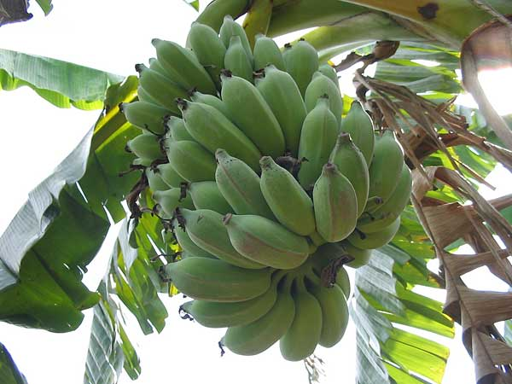
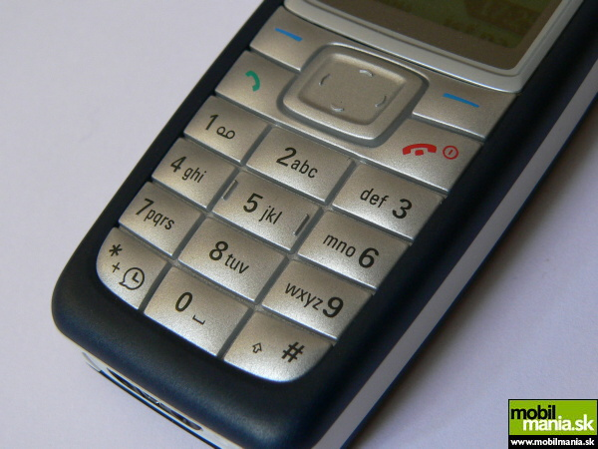
Použitie eténu
urýchľuje dozrievanie ovocia
v chirurgii sa používa pri narkóze
je surovina na výrobu plastov (polyetylén) - POLYMERIZÁCIA

Slide 6
POLYMERIZÁCIA – z niekoľko tisíc malých molekúl s násobnou väzbou vzniká jedna veľká molekula, makromolekula.
Napr. etén → polyetén
n CH₂ = CH₂ → [ CH₂ – CH₂ ]_{n}
Polyetén je plast. Vyrábame z neho sáčky, tašky, obaly na zošity, hračky, rúry, ozdobné predmety, okenné rámy...

Slide 7
Alkíny
sú to uhľovodíky, ktoré majú v molekule jednu trojitú väzbu a otvorený reťazec
charakteristická je prípona -ín

Slide 8
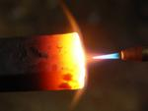
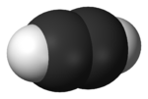
Etín (acetylén)
C₂H₂ CH = CH

Slide 9
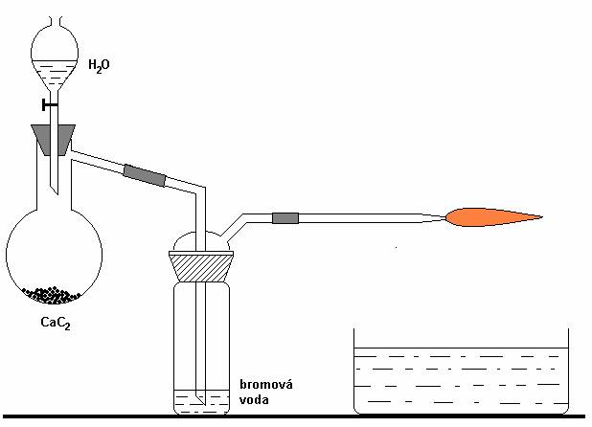
Príprava acetylénu
pripravuje sa reakciou acetylidu vápenatého s vodou
CaC₂ + 2 H₂O C₂H₂ + Ca(OH)₂

Slide 10
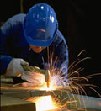
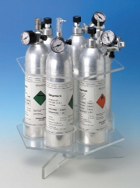
Vlastnosti:
horľavý a ľahko zápalný plyn
má narkotické účinky
Použitie:
výroba plastov
v chirurgii pri narkóze
na zváranie (spolu s kyslíkom)

Slide 11
Domáca úloha:
Prac. zošit: 24-25/1,2,3,4,5
26-27/1,2,3,4,5
Netreba poslať, kontrolovať budeme v januári.
Skúšam: Alkány, alkény, alkíny

Slide 12
Ďakujem za pozornosť
Mariana Pavelčáková
Belehradská 21, Košice
Zdroj: E.Adamkovič,J.Šimeková: Chémia 9
www.google.sk

